Slide 1

재외동포를 위한 한국어(영어권)
5-1
재미한국학교협의회 (NAKS)
The National Association for Korean Schools

Slide 2
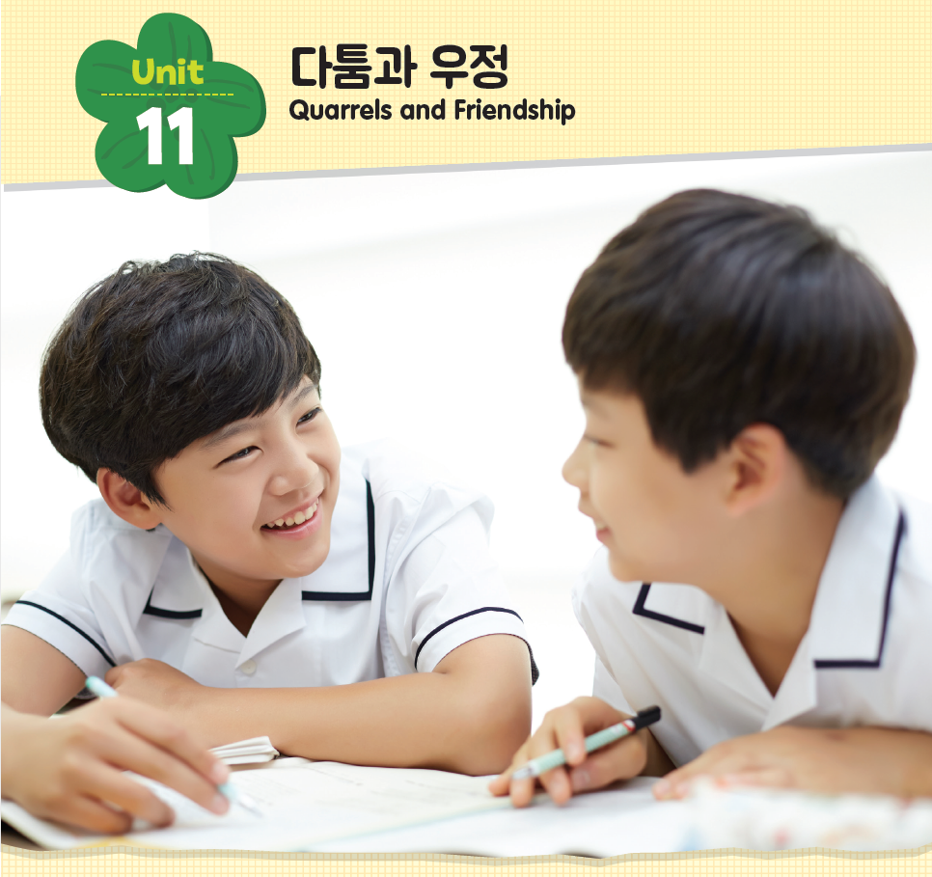
재미한국학교협의회 (NAKS)
The National Association for Korean Schools

Slide 3



생각해 봐요
◎ 제일 친한 친구는 누구예요?
◎ 그 친구의 좋은 점은 무엇인가요?
http://clipart-library.com/cartoon-friendship-images.html
재미한국학교협의회 (NAKS)
The National Association for Korean Schools

Slide 4

Unit 11 다툼과 우정
어휘 Vocabulary-Falshcards
단짝/best friend
잘못하다/to do wrong
참을성이 없다/to lack patience
진정한 친구/true friend
화해하다/to reconcile
변덕스럽다/to be unpredictable
다투다/to quarrel
후회하다/to regret
실망/disappointment
따지다/to nitpick
오해를 풀다/to resolve a misunderstanding
참을성/patience
변명하다/to make excuse
우정이 깨지다/to break friendship
격언/maxim
빼 놓다/to leave out
마음이 넓다/to be generous
흉을 보다/to backbite
속이 깊다/to be considerate
수군대다/to talk in whispers
속이 좁다/to be narrow-minded
재미한국학교협의회 (NAKS)
The National Association for Korean Schools

Slide 5
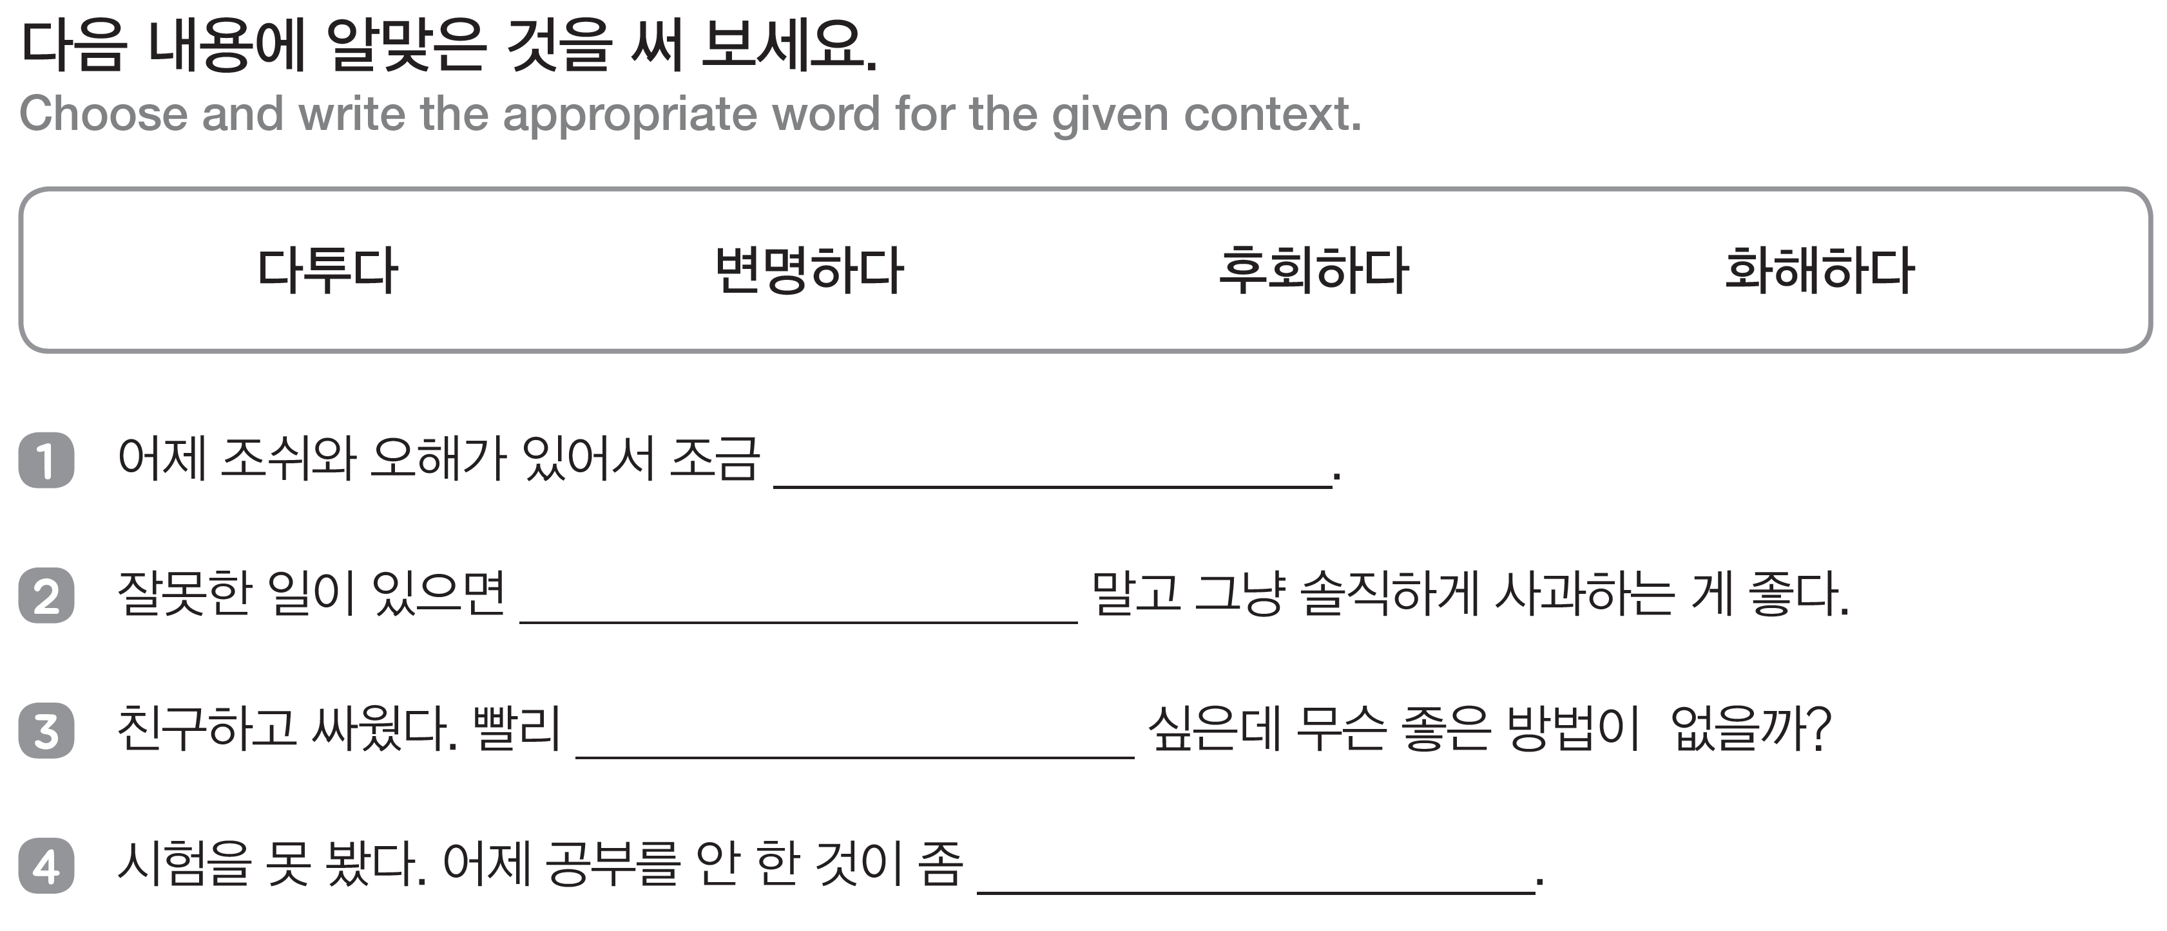
Unit 11 다툼과 우정
어휘
다투었다
변명하지
화해하고
후회된다
재미한국학교협의회 (NAKS)
The National Association for Korean Schools

Slide 6
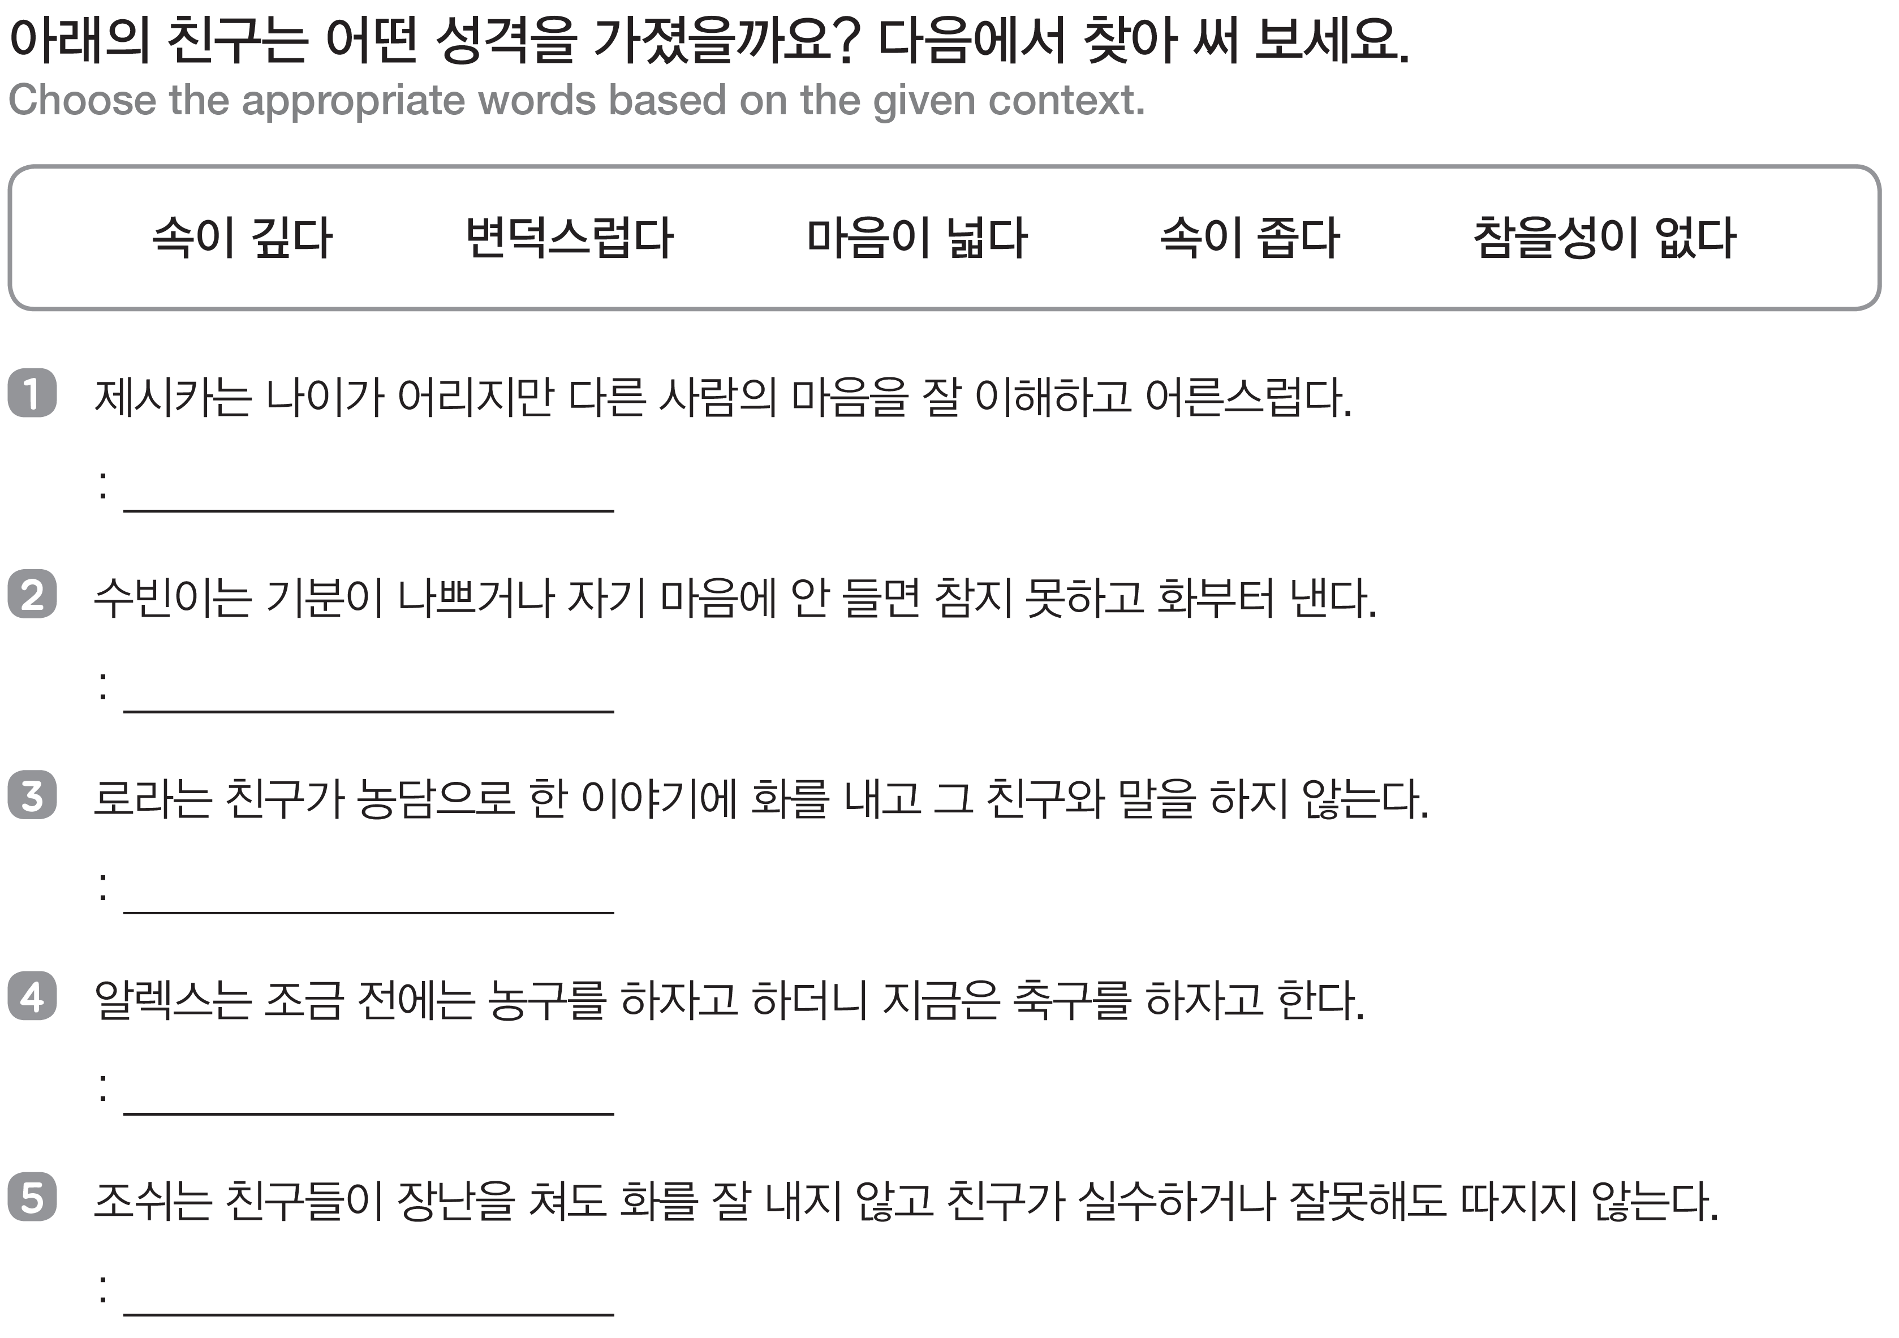
Unit 11 다툼과 우정
어휘
속이 깊다
참을성이 없다
속이 좁다
변덕스럽다
마음이 넓다
재미한국학교협의회 (NAKS)
The National Association for Korean Schools

Slide 7


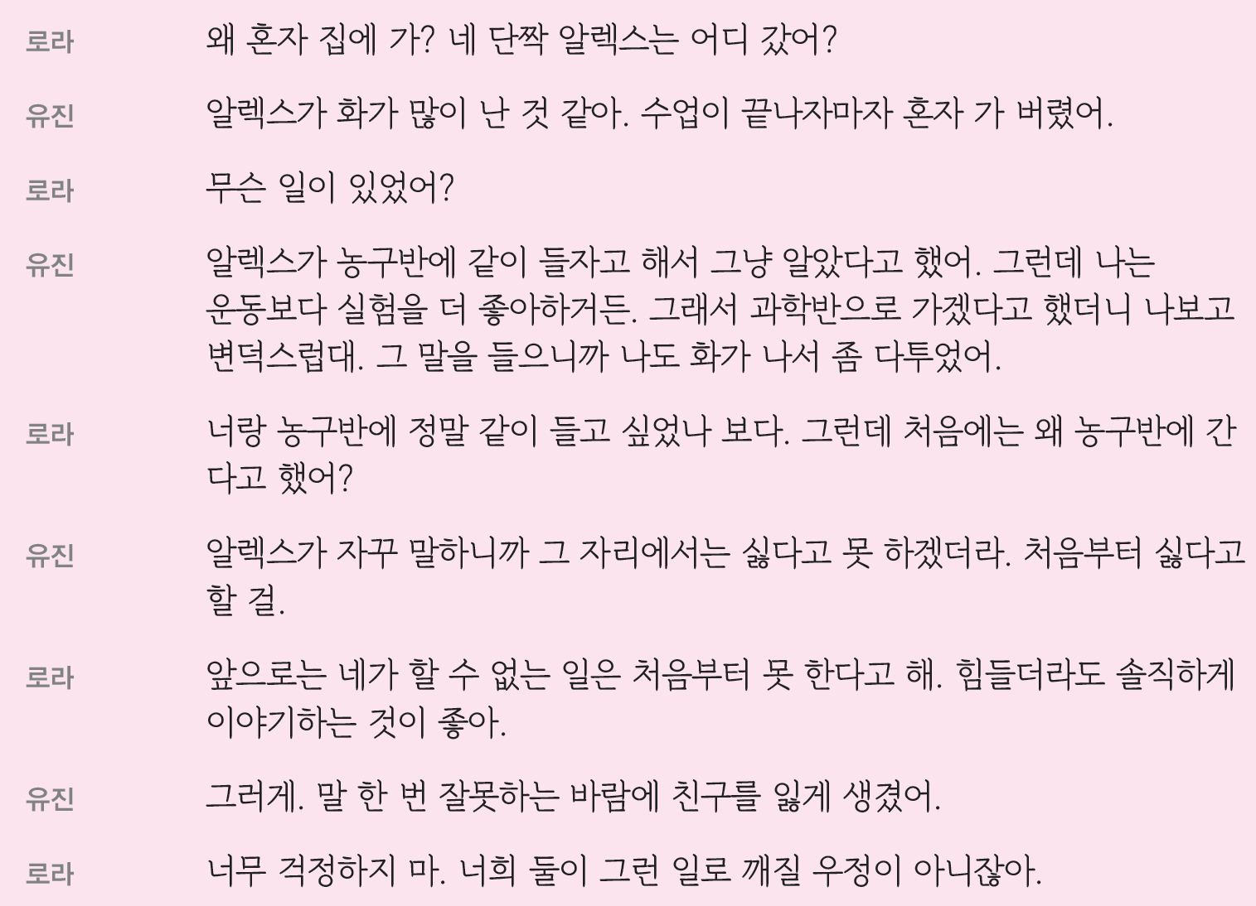
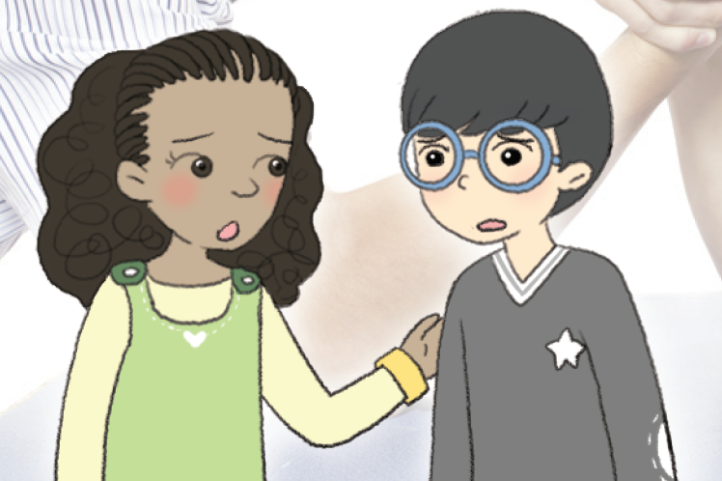
대화를 따라해 봐요 P.105
Unit 11 다툼과 우정
유진과 알렉스는 왜 다투게 되었나요?
재미한국학교협의회 (NAKS)
The National Association for Korean Schools

Slide 8
Unit 11 다툼과 우정
문법과 표현 1 ~(으)ㄹ걸
~(으)ㄹ걸
(Attached to a verb) This is used to express regret and disappointment at not taking action.
1. 어제 저녁에 조금만 먹을걸. 아침까지 소화가 안 돼요.
2. 조금만 일찍 일어날걸. 아침에 학교 버스를 놓쳐서 지각을 했어요.
3. A 어제 친구랑 싸웠어요. 내가 조금만 참을걸, 자꾸 후회가 돼요.
B 그러면 빨리 화해하면 되지. 네가 먼저 미안하다고 말하렴.
재미한국학교협의회 (NAKS)
The National Association for Korean Schools

Slide 9

Unit 11 다툼과 우정
문법과 표현 1 ~(으)ㄹ걸
‘~을걸, -ㄹ걸’을 넣어 봐요
Verb+ ~으)ㄹ걸
먹다
먹을걸 (받침o + 을걸)
가다
갈걸 (받침x + ㄹ걸)
만들다
만들걸 (ㄹ받침 + 걸)
일어나다
일어날걸 (받침x + ㄹ걸)
재미한국학교협의회 (NAKS)
The National Association for Korean Schools
Notes:
2. Structure Practice

Slide 10
Unit 11 다툼과 우정
문법과 표현 1 ~(으)ㄹ걸
‘~을걸’을 넣어 봐요 받침 있는 V + 을걸
찍다
찍을걸
참다
참을걸
먹다
먹을걸
읽다
읽을걸
재미한국학교협의회 (NAKS)
The National Association for Korean Schools
Notes:
2. Structure Practice

Slide 11
Unit 11 다툼과 우정
문법과 표현 1 ~(으)ㄹ걸
‘~ㄹ걸’을 넣어 봐요 받침 없는 V + ㄹ걸
배우다
배울걸
나오다
나올걸
(짐을) 싸 두다
싸 둘걸
가져오다
가져올걸
재미한국학교협의회 (NAKS)
The National Association for Korean Schools
Notes:
2. Structure Practice

Slide 12
Unit 11 다툼과 우정
문법과 표현 1 ~(으)ㄹ걸
‘-ㄹ걸’을 넣어 봐요 받침이 ㄹ인 V + 걸
만들다
만들걸
(오해를) 풀다
풀걸
날다
날걸
돌다
돌걸
재미한국학교협의회 (NAKS)
The National Association for Korean Schools
Notes:
2. Structure Practice

Slide 13
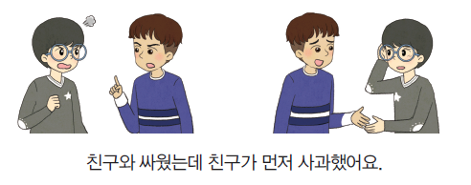
Unit 11 다툼과 우정
문법과 표현 1 ~(으)ㄹ걸
‘~(으)ㄹ걸’을 사용해서 이야기해 보세요. P.106
내가 먼저 사과할걸.
재미한국학교협의회 (NAKS)
The National Association for Korean Schools
Notes:
2. Structure Practice

Slide 14
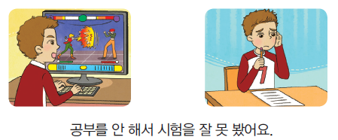
Unit 11 다툼과 우정
문법과 표현 1 ~(으)ㄹ걸
‘~(으)ㄹ걸’을 사용해서 이야기해 보세요. P.106
공부를 할걸.
재미한국학교협의회 (NAKS)
The National Association for Korean Schools
Notes:
2. Structure Practice

Slide 15
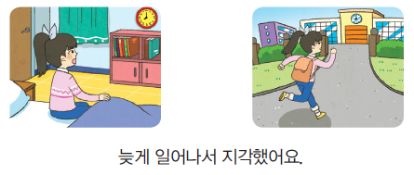
Unit 11 다툼과 우정
문법과 표현 1 ~(으)ㄹ걸
‘~(으)ㄹ걸’을 사용해서 이야기해 보세요. P.106
일찍 일어날걸.
재미한국학교협의회 (NAKS)
The National Association for Korean Schools
Notes:
2. Structure Practice

Slide 16
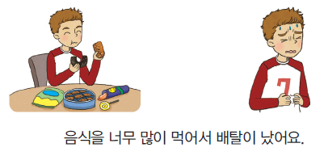
Unit 11 다툼과 우정
문법과 표현 1 ~(으)ㄹ걸
‘~(으)ㄹ걸’을 사용해서 이야기해 보세요. P.106
음식을 너무 많이 먹지 말걸.
재미한국학교협의회 (NAKS)
The National Association for Korean Schools
Notes:
2. Structure Practice

Slide 17
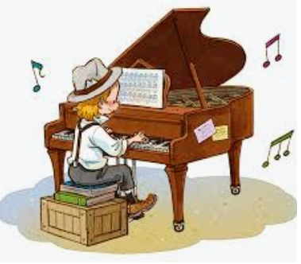

Unit 11 다툼과 우정
문법과 표현 1 ~(으)ㄹ걸
http://picturebook-illust.com/san_kr/popup_gallery_viewer.asp?idx=
1050226&mem_id=kwakwang29&mode=pre&searchkeyword=
&searchvalue=&searchnm=%
피아노를 잘 치는 사람이 부러워. 엄마가 피아노 배우라고 할 때 열심히 (배우다).
배울걸.
피아노를 잘 치는 사람이 부러워. 엄마가 피아노 배우라고 할 때 열심히 배울걸.
재미한국학교협의회 (NAKS)
The National Association for Korean Schools
Notes:
2. Structure Practice

Slide 18
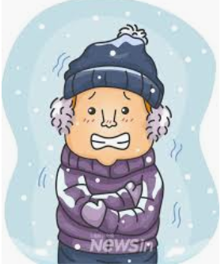
Unit 11 다툼과 우정
문법과 표현 1 ~(으)ㄹ걸
http://www.newsin.co.kr/news/articleView.html?idxno=67101
갑자기 날씨가 추워졌어. 겉옷을 입고 (나오다).
나올걸.
갑자기 날씨가 추워졌어. 겉옷을 입고 나올걸.
재미한국학교협의회 (NAKS)
The National Association for Korean Schools
Notes:
2. Structure Practice

Slide 19
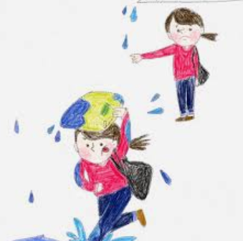
Unit 11 다툼과 우정
문법과 표현 1 ~(으)ㄹ걸
https://www.picuki.com/tag/
%EC%9A%B0%EC%82%B0%EC%97%86%EC%9D%84%EB%95%8C
비를 맞아서 많이 젖었어. 집에서 나올 때 우산을 (가져오다).
가져올걸.
비를 맞아서 많이 젖었어. 집에서 나올 때 우산을 가져올걸.
재미한국학교협의회 (NAKS)
The National Association for Korean Schools
Notes:
2. Structure Practice

Slide 20
Unit 11 다툼과 우정
문법과 표현 2 ~게 생겼다
* ~게 생겼다
(Attached to a verb or an adjective) This is used to express a negative outlook on some action or situation.
1. 시험을 너무 못 봐서 엄마한테 혼나게 생겼다.
2. 이번 학기에는 여러 가지 활동을 많이 해서 바쁘게 생겼어요.
3. A 너희 반에 누가 전학을 왔다면서?
B 응, 그런데 그 아이 때문에 공부 잘하는 애들이 긴장하게 생겼어.
지난 학교에서 늘 전교 1등이었대.
재미한국학교협의회 (NAKS)
The National Association for Korean Schools

Slide 21

Unit 11 다툼과 우정
문법과 표현 2 ~게 생겼다
‘~게 생겼다’를 사용해서 이야기해 보세요. 워크북 P.45
시험 잘 봤어?
아니, 너무 못 봐서 엄마한테 혼나게 생겼어.
http://study.korean.net
재미한국학교협의회 (NAKS)
The National Association for Korean Schools

Slide 22
Unit 11 다툼과 우정
문법과 표현 2 ~게 생겼다
‘~게 생겼다’를 사용해서 이야기해 보세요. 워크북 P.45
오늘 뭐 할거야?
도서관에 가야 해. 책을 반납해야 할 날짜가 너무 지나서 돈을 많이 내게 생겼어.
http://study.korean.net
재미한국학교협의회 (NAKS)
The National Association for Korean Schools

Slide 23

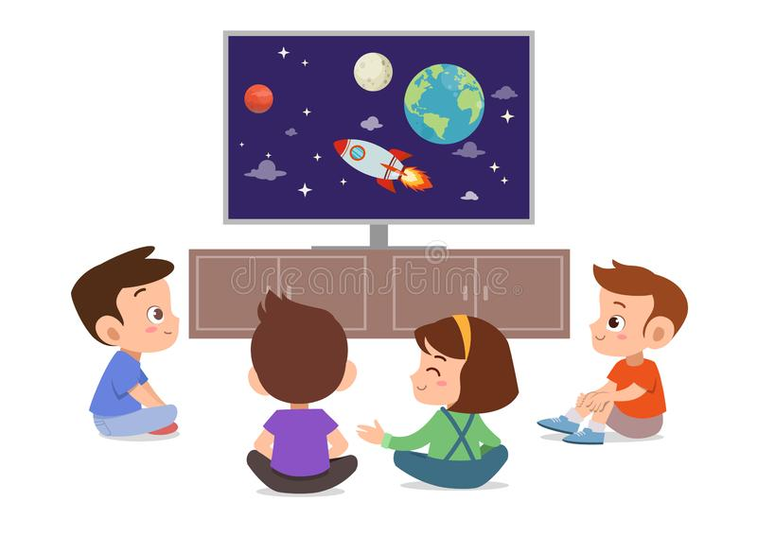
Unit 11 다툼과 우정
문법과 표현 2 ~게 생겼다
‘~게 생겼다’를 사용해서 이야기해 보세요. P.107
원인 | 결과
https://www.mirror.co.uk/news/uk-news/top-10-things-to-do-in-a-blackout-416057 전기가 나가다 | https://www.clipart.email/clipart/kid-cartoon-tv-clipart-177822.html 텔레비전을 못 보다
전기가 나가서 텔레비전을 못 보게 생겼어요.
재미한국학교협의회 (NAKS)
The National Association for Korean Schools

Slide 24
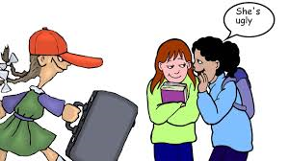
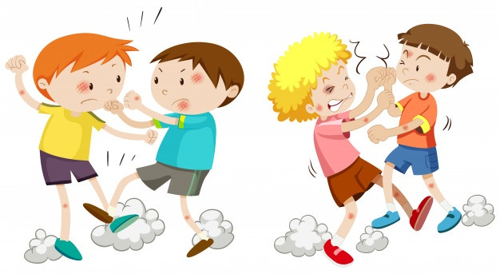
Unit 11 다툼과 우정
문법과 표현 2 ~게 생겼다
‘~게 생겼다’를 사용해서 이야기해 보세요.P.107
원인 | 결과
backbite ASL- Youtube.com 둘이 서로 흉을 보다 | https://www.freepik.com/free-photos-vectors/quarrel 친구끼리 다투다
둘이 서로 흉을 보더니 친구끼리 다투게 생겼어요.
재미한국학교협의회 (NAKS)
The National Association for Korean Schools

Slide 25
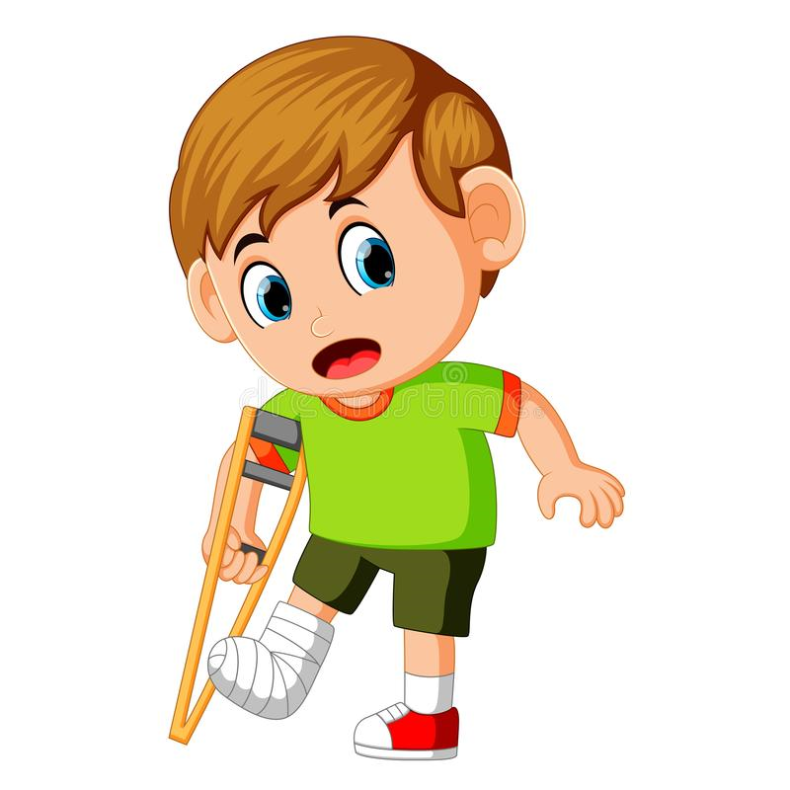

Unit 11 다툼과 우정
문법과 표현 2 ~게 생겼다
‘~게 생겼다’를 사용해서 이야기해 보세요. P.107
원인 | 결과
https://www.dreamstime.com/illustration/broken-leg.html 다리를 다치다 | https://www.clipart.email/clipart/no-camping-clipart-208079.html 캠프에 못 가다
다리를 다치더니 캠프에 못 가게 생겼어요.
재미한국학교협의회 (NAKS)
The National Association for Korean Schools

Slide 26


Unit 11 다툼과 우정
문법과 표현 2 ~게 생겼다
‘ –게 생겼다’를 사용해서 이야기해 보세요.P.107
원인 | 결과
https://www.freepik.com/free-photos-vectors/fever 감기가 심해지다 | https://www.clipart.email/clipart/no-ice-cream-clipart-15248.html 먹고 싶던 아이스크림을 못 먹다
감기가 심해지더니 먹고 싶던 아이스크림을 못 먹게 생겼어요.
재미한국학교협의회 (NAKS)
The National Association for Korean Schools

Slide 27

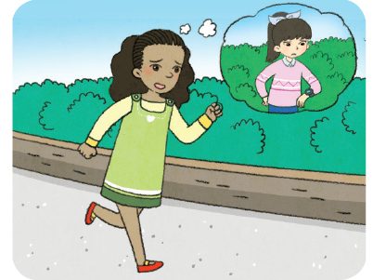
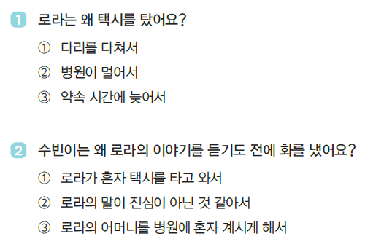
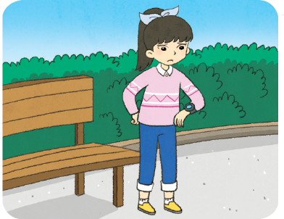
듣고 말해 봐요 P.108
Unit 11 다툼과 우정
재미한국학교협의회 (NAKS)
The National Association for Korean Schools

Slide 28
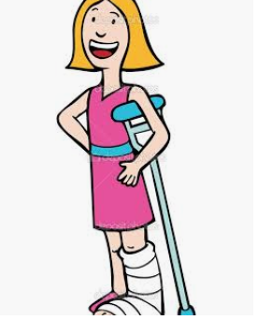
듣고 말해 봐요 P.108
Unit 11 다툼과 우정
https://www.pinterest.ca/pin/290200769722910819/
재미한국학교협의회 (NAKS)
The National Association for Korean Schools
Notes:
이해 질문: 로라는 왜 늦었나요?

Slide 29
읽고 써 봐요 P.110
Unit 11 다툼과 우정
다음은 우정에 대해 쓴 유진이의 일기예요. 잘 읽고 질문에 답해 보세요!
- 친구는 제2의 자신이다.
- 진정한 친구가 있는 사람이야말로 부자다.
- 친구를 얻는 유일한 방법은 스스로 완전한 친구가 되는 것이다.
- 친구를 칭찬할 때는 널리 알도록 하고 친구를 책망할 때는 남이 모르게 한다.
- 보지 않는 곳에서 나를 좋게 말하는 사람은 진정한 친구이다.
재미한국학교협의회 (NAKS)
The National Association for Korean Schools
Notes:
유진이는 진정한 친구로 누구를 기억하고 있나요?

Slide 30
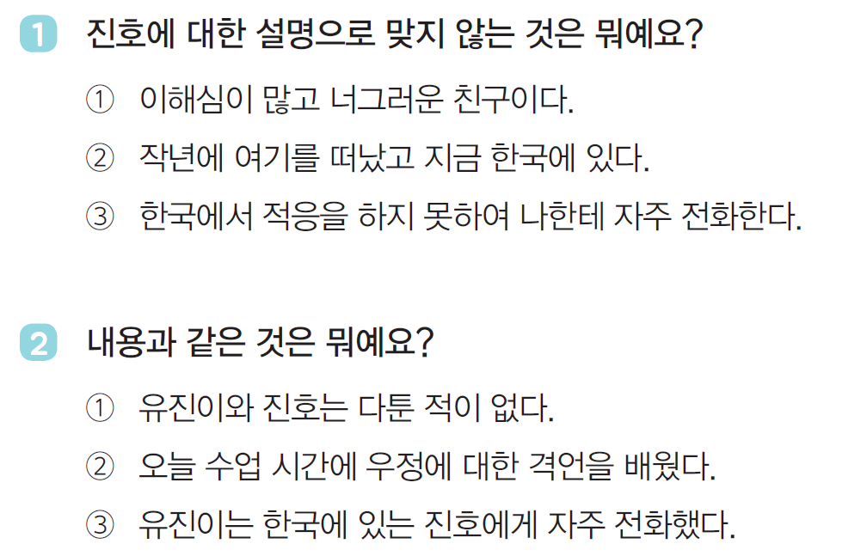
읽고 써 봐요 P.110
Unit 11 다툼과 우정
여러분의 진정한 친구에 대한 글을 써 보세요. P.111
재미한국학교협의회 (NAKS)
The National Association for Korean Schools

Slide 31
읽고 써 봐요 P.110
Unit 11 다툼과 우정
여러분은 진정한 친구가 있어요? 여러분의 진정한 친구에 대한 글을 써 봐요.
재미한국학교협의회 (NAKS)
The National Association for Korean Schools

Slide 32
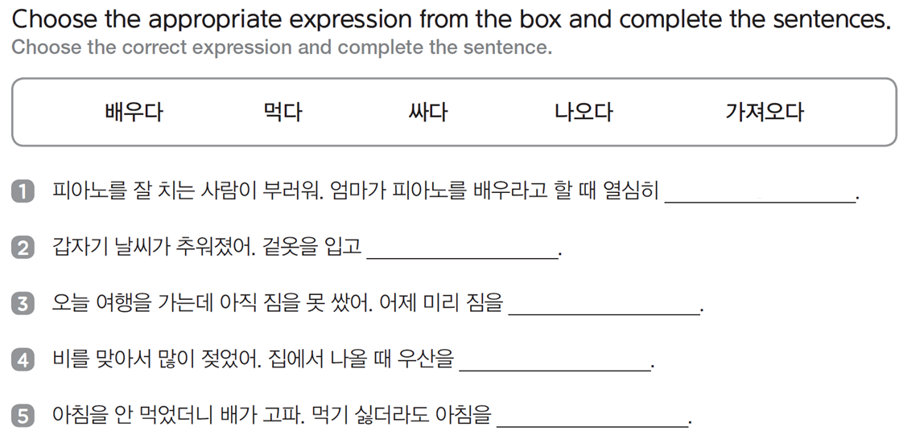
Unit 11 다툼과 우정 워크북 P.44
Unit 11다툼과 우정 워크북 P44
배울걸
나올걸
싸 둘걸
가져올 걸
먹을걸
재미한국학교협의회 (NAKS)
The National Association for Korean Schools

Slide 33
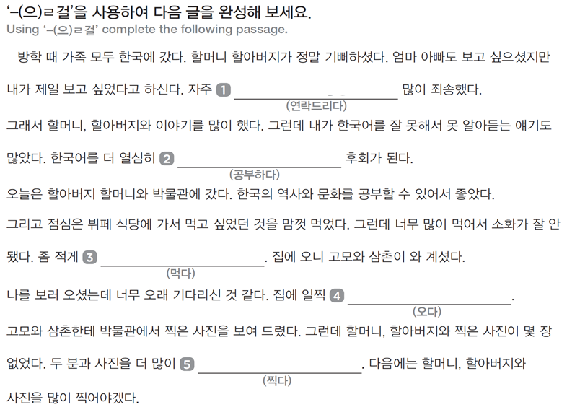
Unit 11 다툼과 우정 워크북 P.44
연락드릴걸
공부할걸
먹을걸
올걸
찍을걸
재미한국학교협의회 (NAKS)
The National Association for Korean Schools

Slide 34
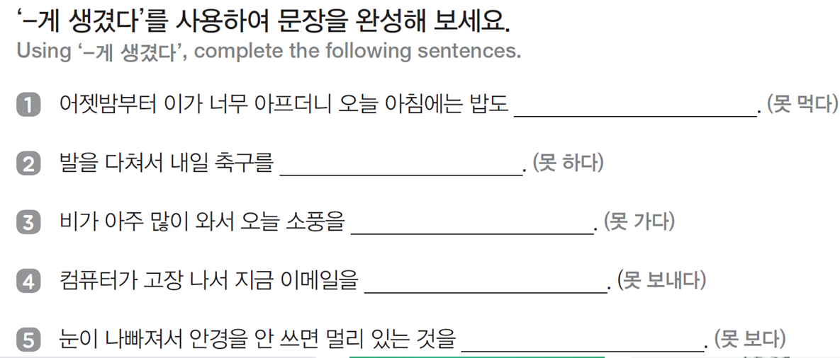
Unit 11 다툼과 우정 워크북 P.45
못 먹게 생겼다
못 하게 생겼다
못 가게 생겼다
못 보내게 생겼다
못 보게 생겼다
재미한국학교협의회 (NAKS)
The National Association for Korean Schools

Slide 35
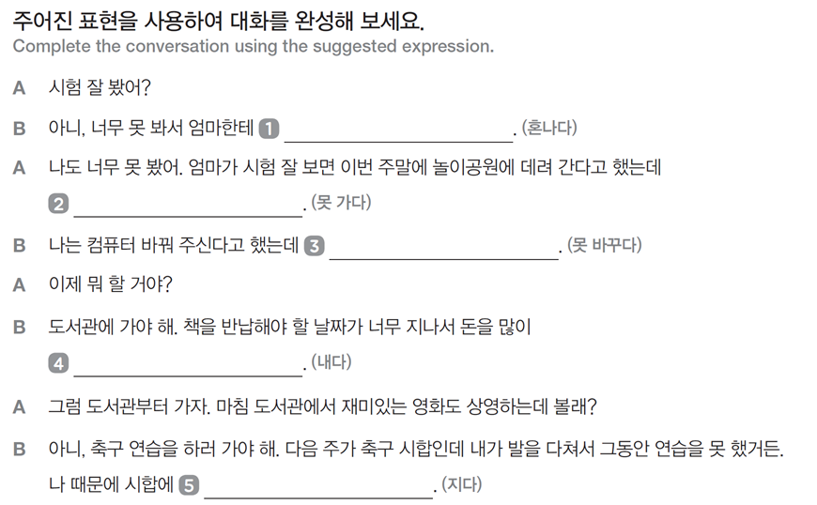
Unit 11 다툼과 우정 워크북 P.45
혼나게 생겼어
못 가게 생겼어
못 바꾸게 생겼어
내게 생겼어
지게 생겼어
재미한국학교협의회 (NAKS)
The National Association for Korean Schools

Slide 36

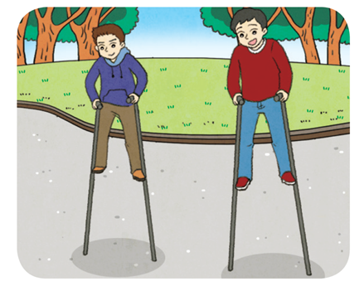
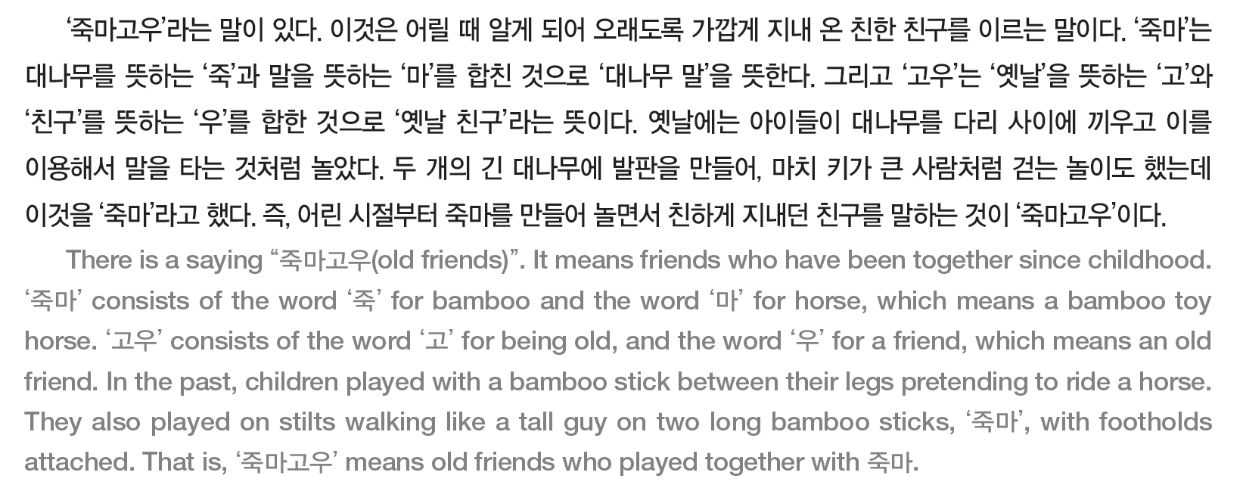
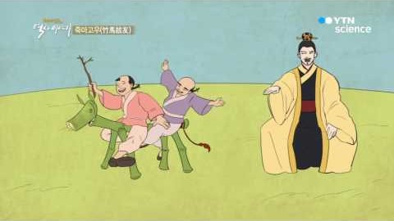
Unit 11 다툼과 우정 - 문화 P.112
https://www.youtube.com/watch?v=5slJ5RoJppE
재미한국학교협의회 (NAKS)
The National Association for Korean Schools

Slide 37
Reference
재외동포를 위한 한국어 5-1 (영어권)
Study Korean
http://clipart-library.com/cartoon-friendship-images.html
http://picturebook-illust.com/san_kr/popup_gallery_viewer.asp?idx=1050226&mem_id=kwakwang29&mode=pre&searchkeyword=&searchvalue=&searchnm=%
http://www.newsin.co.kr/news/articleView.html?idxno=67101
https://www.picuki.com/tag/%EC%9A%B0%EC%82%B0%EC%97%86%EC%9D%84%EB%95%8C
https://www.mirror.co.uk/news/uk-news/top-10-things-to-do-in-a-blackout-416057
https://www.clipart.email/clipart/kid-cartoon-tv-clipart-177822.html
backbite ASL- Youtube.com
https://www.freepik.com/free-photos-vectors/quarrel
https://www.dreamstime.com/illustration/broken-leg.html
https://www.clipart.email/clipart/no-camping-clipart-208079.html
https://www.freepik.com/free-photos-vectors/fever
https://www.clipart.email/clipart/no-ice-cream-clipart-15248.html
https://www.pinterest.ca/pin/290200769722910819/
재미한국학교협의회 (NAKS)
The National Association for Korean Schools

